Slide 1
המאפיינים וההתפתחות של התוכנית "קריאה לשֵׁם הבנה"
ג'ינה סרווטי, אוניברסיטת מישיגן
מקור:
Gina N. Cervetti, “The Nature and Development of Reading for Understanding”, P.D. Pearson et al. (eds.), Reaping the Rewards of the Reading for Understanding Initiative, Washington 2020, pp. 41-66

Slide 2
תוכן העניינים
מהי "קריאה לשם הבנה"?
המסקנות העיקריות מהמחקרים
על אילו מיומנויות לעבוד בכל שלב בלימודים?
אילו מיומנויות חשובות יותר מאחרות?
מתי אפשר לבחון מיומנויות בנפרד?
מהן המיומנויות הקוגניטיביות החשובות לקריאה?
מה הקשר בין סוג הטקסט ליכולת ההבנה?
סיכום

Slide 3
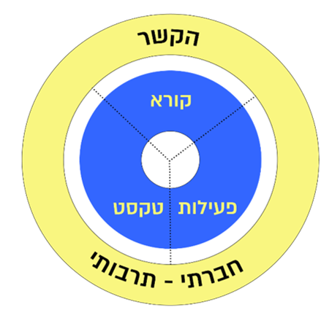
מהי "קריאה לשם הבנה"?
קריאה לשם הבנה (Reading for Understanding) – תוכנית לשיפור הבנת הנקרא בקרב ילדים שפועלת בארה"ב מתחילת שנות ה־2000 ועד היום
התוכנית מבוססת על המודל הרב־רכיבי בהבנת הנקרא של מכון ראנד (RAND) שבנוי משלושה רכיבים: הקוראים, הפעילות והטקסט
הרכיבים נבחנים בהקשר חברתי־תרבותי:
למידה בנפרד נבחנת לעומת למידה בקבוצה
יכולת ההבנה נמדדת ביחס לסביבת הלימוד
החוקרת סיכמה עשרות מחקרים מהשנים 2011–2019 על יישום התוכנית

Slide 4
המסקנות העיקריות
בכל שלב בלימודים יש לעבוד על מיומנויות קריאה שונות
קריאה שוטפת תלויה ברכיבים חיצוניים לטקסט ובידע קודם
מיומנויות קריאה צריכות להיבחן כמקשה אחת בשנות הלימוד הראשונות
יש לבדוק עוד את הקשר בין יכולות קוגניטיביות ליכולת הקריאה

Slide 5
בכל שלב יש לעבוד על מיומנויות שונות
מסקנה 1: היכולות החיוניות לקריאה משתנות במהלך הלימודים, וגם המשקל היחסי שלהן משתנה
בגן וביסודי חשוב לעבוד על מיומנויות לשוניות, קוגניטיביות והתנהגותיות
בגיל ההתבגרות חשוב לעבוד על ידע־עולם, אוצר מילים, אסטרטגיות הבנה והסקת מסקנות
מסקנה 2: רמת השליטה במיומנויות שפה בילדוּת מנבאת הצלחה בהבנת הנקרא והנשמע
מי שהפגין קשיי הבנה ביסודי התקשה לפני כן במיומנויות הקשורות בזיהוי האותיות, בהגייה נכונה, בהבנת נטיות השם והפועל, בשליטה בכללי התחביר וברכישת אוצר מילים
לכן יש ללמד כישורי שפה כמיומנות אחת או כמקבץ מיומנויות הקשורות זו בזו

Slide 6
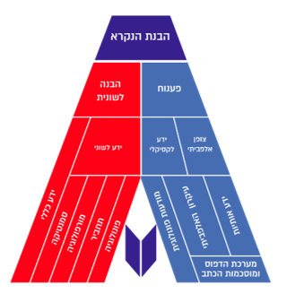
האם חלק מהמיומנויות חשובות יותר מאחרות?
התוכנית נבחנה בהשוואה למודל הפשוט בקריאה (SVR) שמבסס את יכולת הבנת הנקרא על שליטה בשני גופי ידע: פענוח והבנה לשונית. לפי המודל, קושי בשני גופי הידע עלול לגרום לקשיים בהבנת הנקרא.
המודל נמצא תקף בממצאי המחקרים החדשים:
התגלה שאיכות שטף הקריאה מיטיבה לנבא את יכולת הבנת הנקרא יותר מהצלחה בקריאת מילים בודדות. שליטה באוצר מילים ובתחביר משפיעה על יכולת ההבנה ככל שמיומנויות הפענוח של התלמידים מפותחות יותר.
מנגד התברר שבכיתות מוקדמות קשה להפריד בין קשיי פענוח לקשיים במיומנויות אחרות. לכן צריך לפתח מדדים לבחינת תהליכים נוספים הקשורים בהבנת הנקרא.
למשל: בדיקת הצורך בידע קודם בנושא כלשהו כדי להבין טקסטים העוסקים בו. או הדרכים השונות שבהן תלמידים קוראים טקסטים מסוגים שונים (טקסטים מסבירים לעומת טקסטים סיפוריים).

Slide 7
מתי אפשר לבחון מיומנויות בנפרד?
המחקרים מראים שמיומנות השפה הדבורה יכולה להיבחן בהתחלה כמקשה אחת, ובהמשך מתחלקת לתחומי ייצוג מובחנים (מילים, דקדוק ושיח). בין החוקרים היו חילוקי דעות על הגיל המוקדם ביותר לבחינת התחומים בנפרד זה מזה: יש שהציעו לעשות זאת בכיתה ג, ויש שהראו כי גם בכיתה ד עדיף ללמד אוצר מילים ודקדוק בלי הפרדה.
יכולת השפה האקדמית היא המנבא החזק ביותר להבנה מעמיקה, והיא כוללת מיומנויות דיסציפלינריות. למשל:
בספרות – הכללות בין־טקסטואליות על מוטיבים וסוגות, אפיון דמויות
בהיסטוריה – קביעת עמדה על הדרך שבה מוצגים אירועים שונים
לכן יש צורך לפתח דרכי הערכה לפעולות קריאה מורכבות ומעמיקות במסגרת הלימוד של הבנת הנקרא.

Slide 8
מיומנויות קוגניטיביות חשובות לקריאה
פיתוח יכולות קשב, זיכרון ומעקב אחר הנחיות תורם להבנת הנקרא והנשמע כבר בגן.
מכיתה א עד התיכון נמצא קשר בין יכולת ניטור המידע ליכולת ההבנה.
מכיתה א נמצא קשר בין יכולת הבקרה העצמית (self-regulation) של התלמידים, אוצר המילים והידע הקודם למידת הבנת הנקרא.
תלמידים מצטיינים בהבנת הנקרא הם אלה שיודעים להשתמש בהיסקים מבוססי טקסט ותלויי ידע.
בקרה עצמית
מיומנויות קוגניטיביות נדרשות
יכולת ניטור
סינון מידע לא רלוונטי
קשב, התמקדות וזיכרון עבודה
(working memory)

Slide 9
מיומנויות קוגניטיביות חשובות לקריאה
החוקרים הסיקו שלוש מסקנות:
תלמידים מתקשים יותר בהסקת מסקנות מטקסט מידעי לעומת טקסט סיפורי.
יש קשרים לוגיים מאתגרים יותר להבנה – למשל בין משפטים מרוחקים זה מזה לעומת משפטים קרובים זה לזה.
ידע קודם ואוצר מילים משפיעים על המהירות של הסקת המסקנות ועל ניטור ההבנה בטקסט.
בקרה עצמית
מיומנויות קוגניטיביות נדרשות
יכולת ניטור
סינון מידע לא רלוונטי
קשב, התמקדות וזיכרון עבודה
(working memory)

Slide 10
מה הקשר בין סוג הטקסט ליכולת ההבנה?
תלמידים בכיתות ז-יב מתקשים יותר בהבנת טקסטים מידעיים לעומת טקסטים סיפוריים.
לא תמיד ברור לתלמידים איך לפענח סוגה (ז'אנר), במיוחד בקרב תלמידים שיכולת ההבנה הכללית שלהם לקויה.
ידע־סוגה משפיע על איכות הבנת הטקסט כבר בכיתה א – למשל בהכרת תכונות של סיפור.
כל הממצאים האלה הופיעו במחקרים קודמים, ועדיין הסיבה להם אינה ברורה:
ייתכן שתלמידים מצליחים להכיר ז'אנרים ומבנים סיפוריים מחוץ לבית הספר, לעומת טקסטים מידעיים שרחוקים מעולמם.

Slide 11
סיכום: מה דורש פיתוח ומה כבר אפשר ליישם?
יש מגוון מיומנויות וסוגי ידע הקשורים בפיתוח הבנת הנקרא. הם מקבילים זה לזה ומתפתחים יחד: המודל הפשוט (SVR) אינו מספיק לפיתוח דרכי הוראה יעילות בכיתות המתקדמות.
בתחילת הלימודים כדאי ללמד את כישורי השפה השונים (דקדוק, אוצר מילים ושיח) ביחד. גם פיתוח שפה עשירה בשלב מוקדם בלימודים הוא יסוד חשוב להבנת הנקרא.
יש לפתח דרכים לעידוד הרחבת הידע הכללי ואוצר המילים. המיומנויות המורפולוגיות, יכולת שליפת המידע ויכולת הסקת המסקנות צפויות להשתפר בשל כך, אולם יש לחקור את הקשר בין הדברים.
הבנת הנקרא והנשמע קשורה במיומנויות קוגניטיביות. לכן אולי עדיף לטפל בקשיים קוגניטיביים כמו הפרעת קשב במסגרת ההתערבות הכללית בהבנת הנקרא.
נמצא קשר בין סביבת הלימוד ובין כישורי התלמידים והתפתחותם האוריינית. יש להעמיק את בדיקת ההשפעה של חוויות החיים ושל הרקע החברתי־תרבותי על פיתוח יכולת ההבנה.

